Slide 1
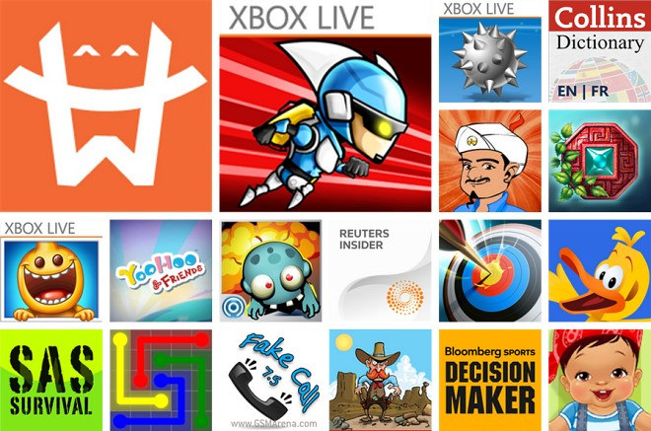

Publicación de Aplicaciones Universales
Christmas Mobile Apps Sessions

Slide 2


Javier Suárez Ruiz
XAML Developer Bravent
Microsoft MVP Windows Platform Development
Blog: http://geeks.ms/blogs/jsuarez
Email: javiersuarezruiz@hotmail.com
Twitter: @jsuarezruiz

Slide 3
Agenda
Monetización de Aplicaciones Universales
Apps de Pago
Trial
IAP
Publicidad
Publicación de Aplicaciones Universales
Reserva de nombre
Creación de paquete
Publicación
Analíticas de Aplicaciones Universales

Slide 4
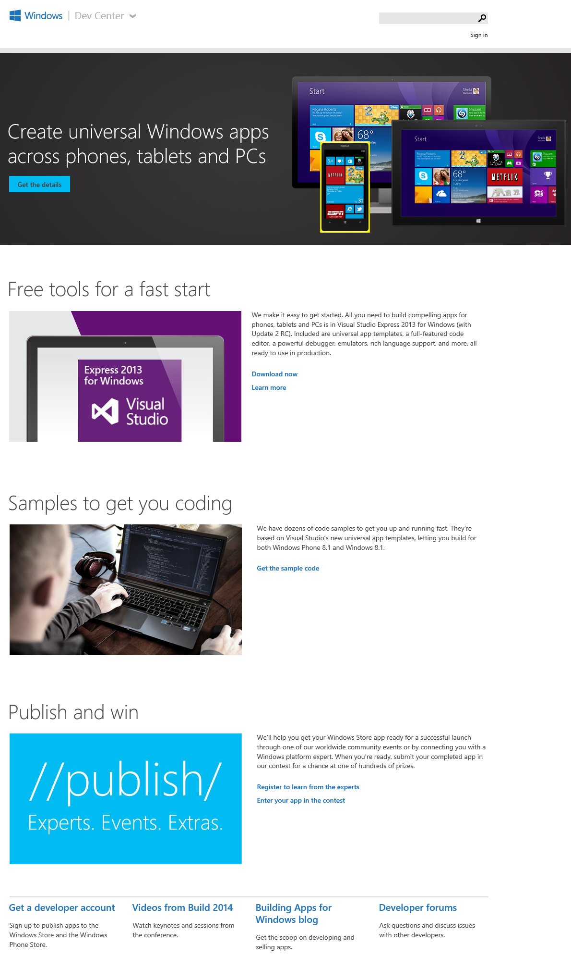
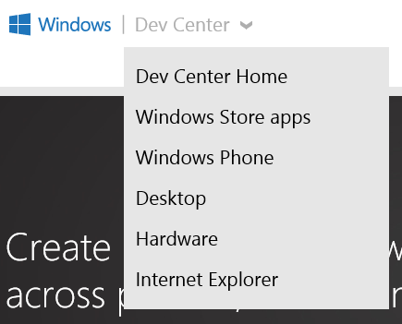

Slide 5
Formas de monetización

Slide 6
Formas de monetización de Apps
Apps de pago
Apps que deben ser compradas para descargar e instalar
Apps de pago con Trial
Usan la API de Trial
Pago/Gratuitas con IAP
Los usuarios desbloquean funcionalidad comprando items
Apps gratuitas con publicidad
Apps con publicidad
Apps gratuitas
Totalmente gratuitas, sin restricciones ni publicidad
El precio oscila entre $0.99 y >$500.00
70% de las ganancias para los Devs

Slide 7
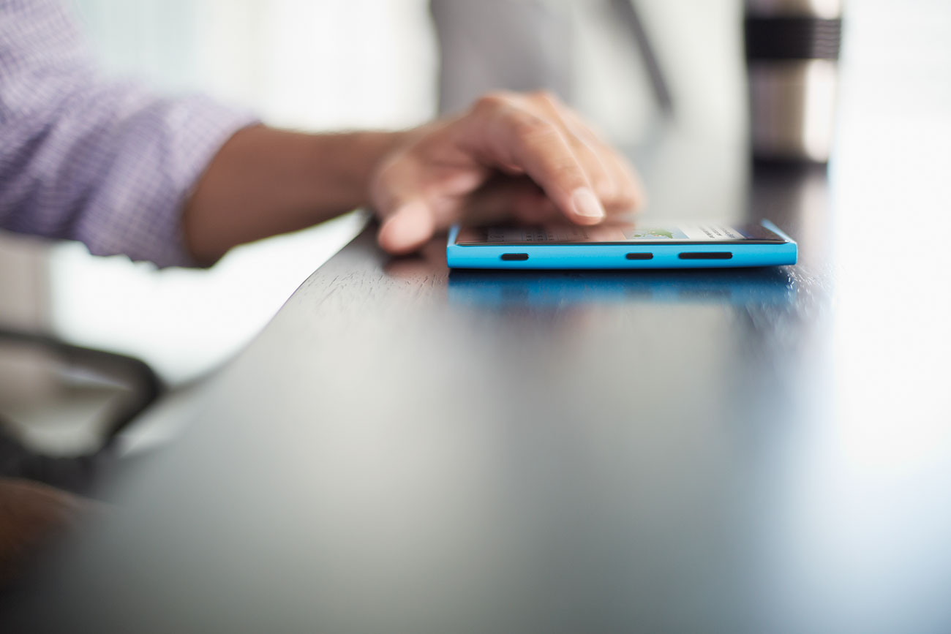





Apps de pago: Mejores prácticas
Usar Trial
82% de las 50 Apps TOP de pago, usan Trial
La conversion require ofrecer valor
Tiempo limitado
Bejeweled Live Electronic Arts
Game Dev Tycoon Greenheart Games Pty. Ltd
Características limitadas
Phototastic thumbmunkeys
Chimpact Yippee Entertainment

Slide 8
Trial API
Por tiempo limitado
Funcionalidades limitadas
Usamos CurrentApp[Simulator].LicenseInformation para implementar lógica personalizada de modo trial
IsActive, IsTrial y ExpirationDate

Slide 9
Implementar modo Trial en una App
Demo

Slide 10
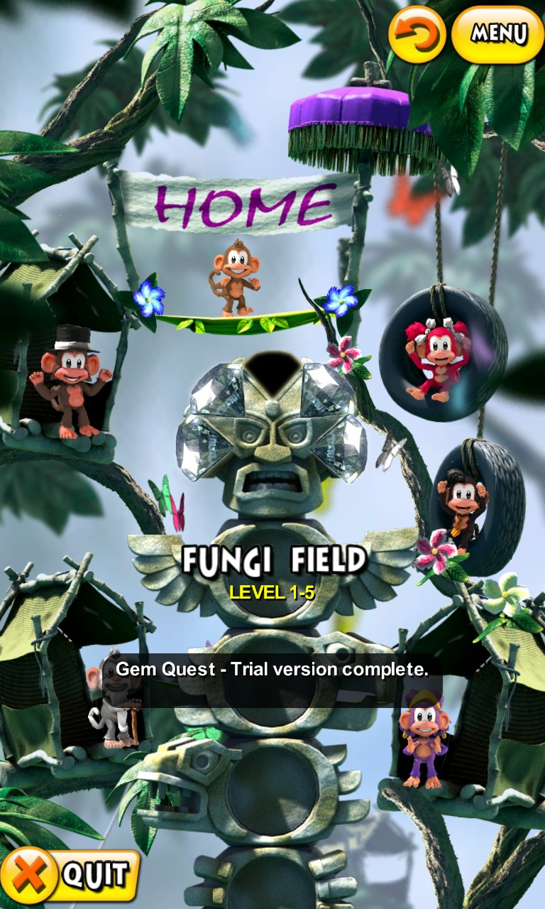
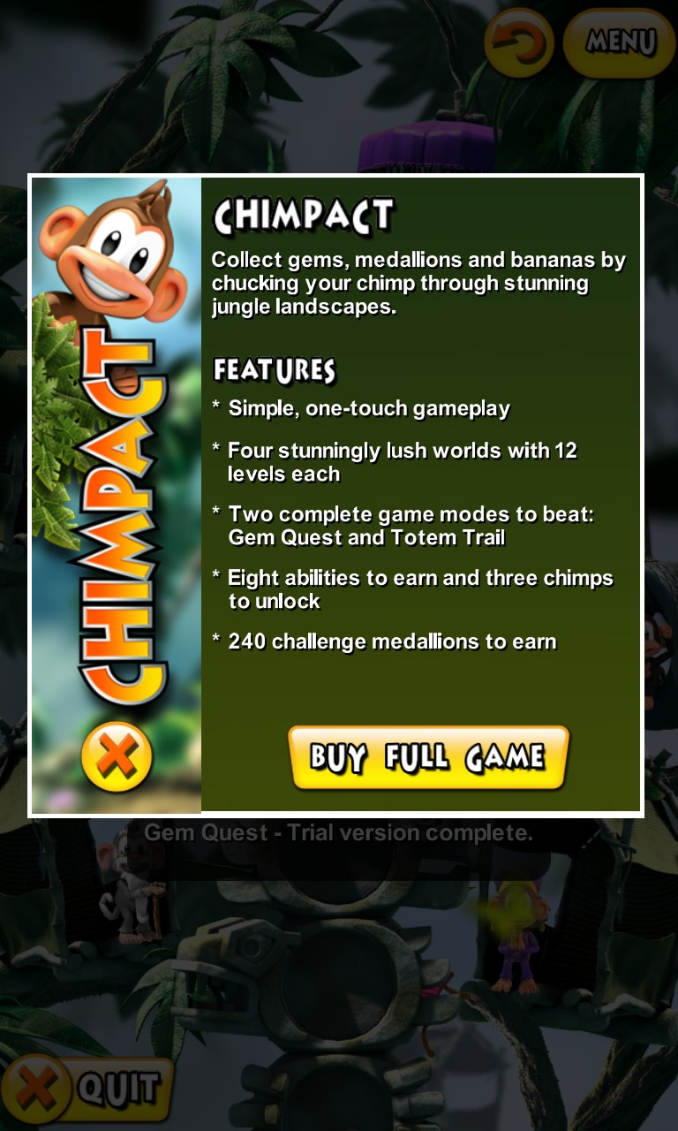
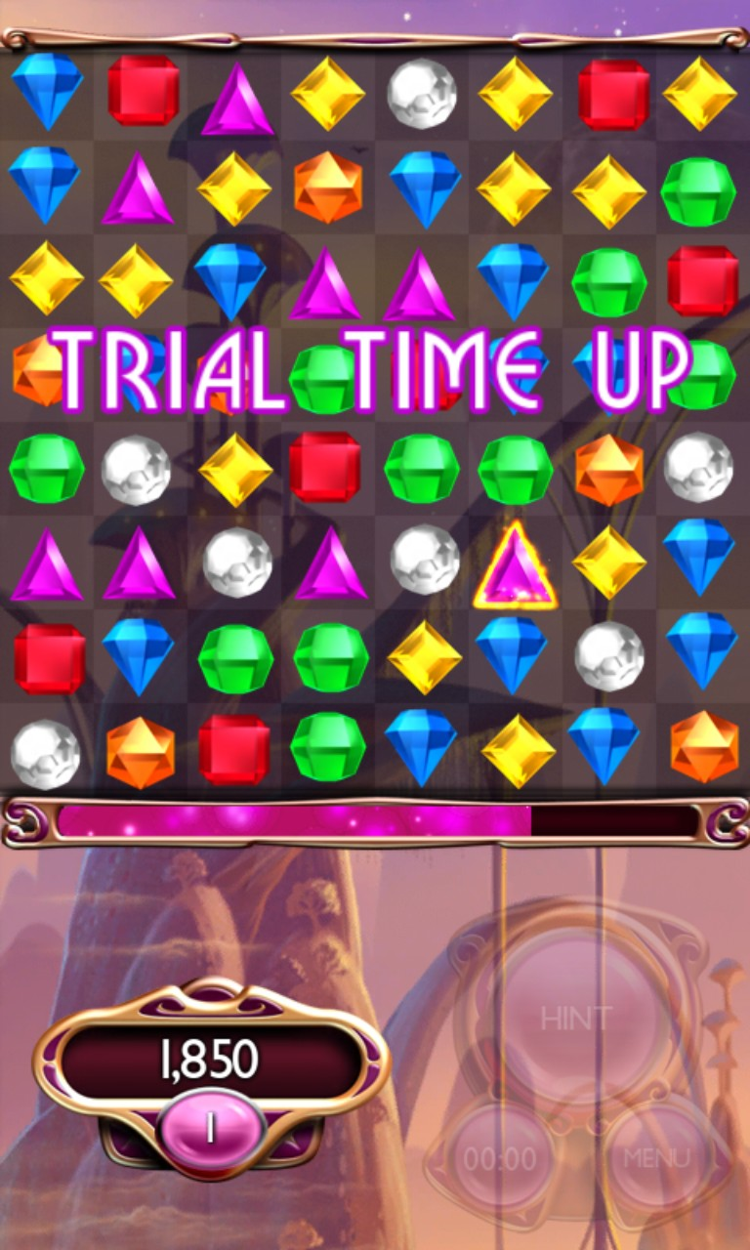
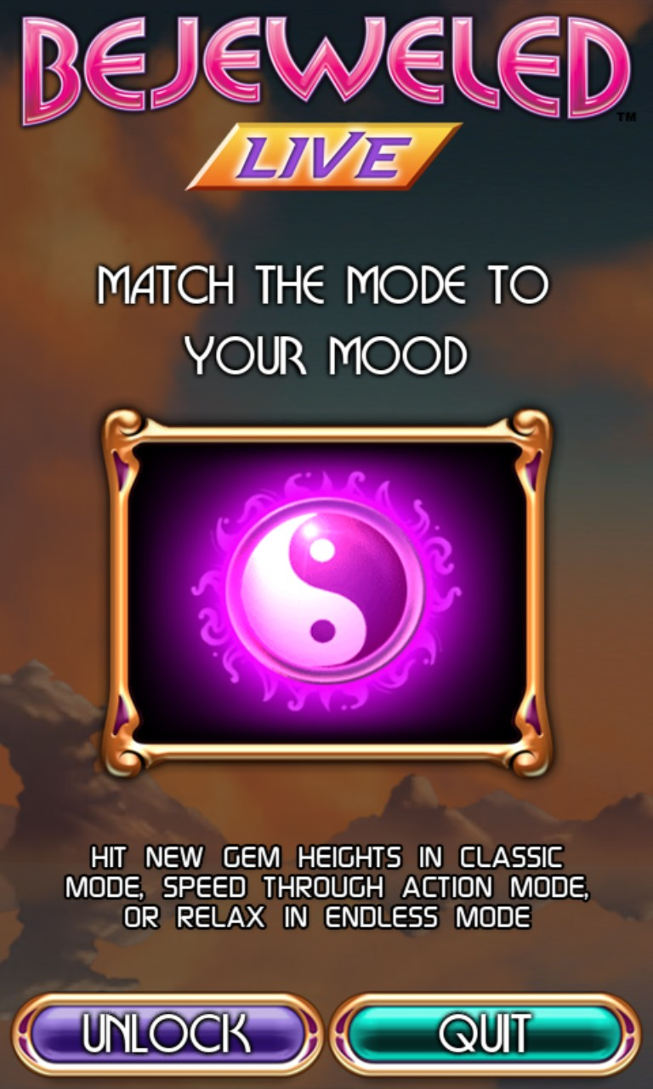
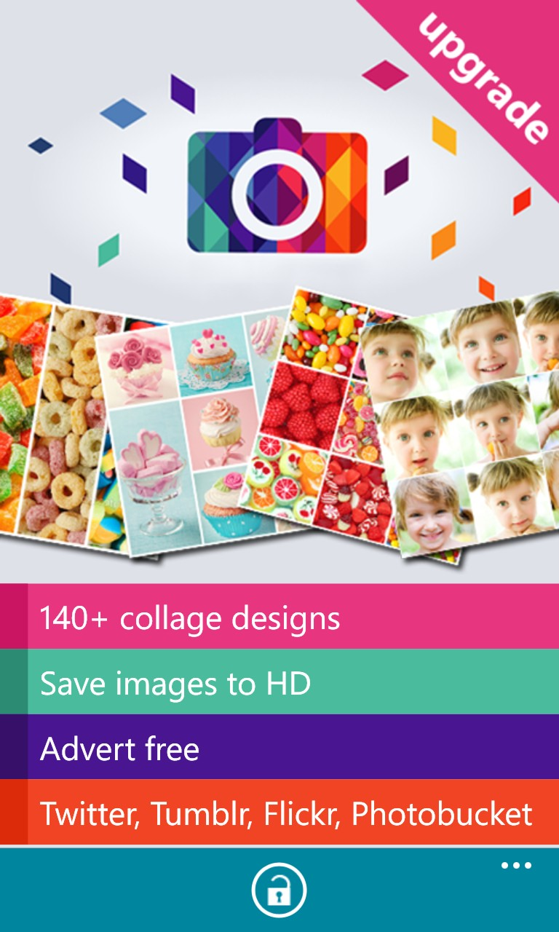
De Trial al Pago: Mejores prácticas
Chimpact Yippee Entertainment
Bejeweled Live Electronic Arts
Phototastic thumbmunkeys
Source: Microsoft

Slide 11
Conclusiones del modo Trial
No regales
No extiendas la versión Trial hasta límites muy altos. No regales, deja con ganas de más. El objetivo es que prueben a fondo y tengan un concepto claro de la misma como para pagar.
Haga la versión Trial convincente
No limites la funcionalidad de la aplicación en su versión Trial de manera tan fuerte que un usuario no puede obtener una buena comprensión del valor de la aplicación de pago.
Deja con ganas de más - no dejarlos frustrados.
Usa Publicidad
Si deseas que un usuario pague por la aplicación para compensarle por su gran esfuerzo, ¿por qué no obtener beneficios económicos vía anuncios?
Obten beneficios tanto de la versión gratuita como de la de pago.

Slide 12
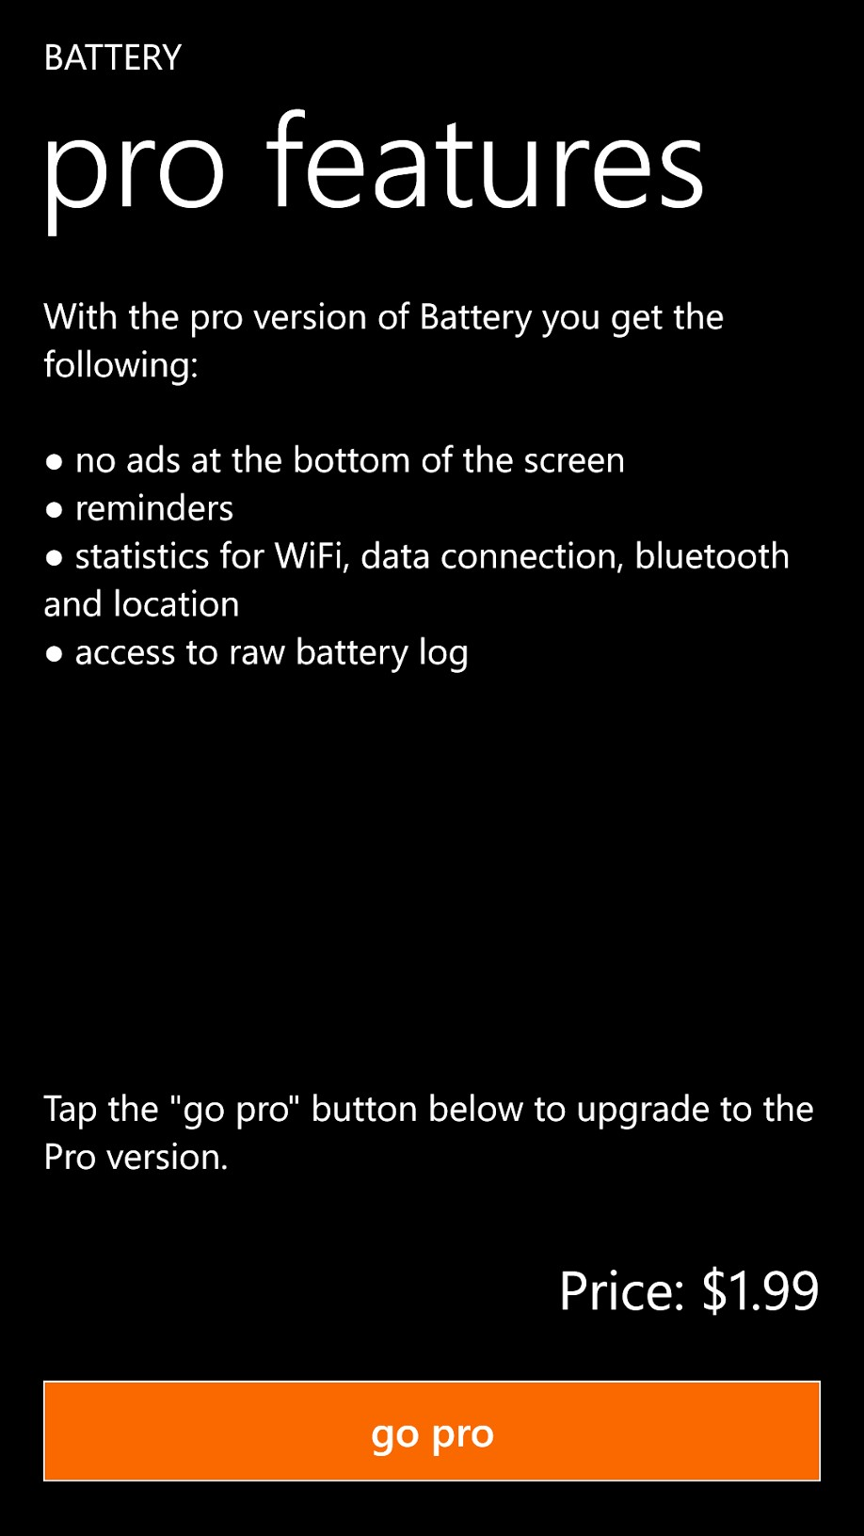


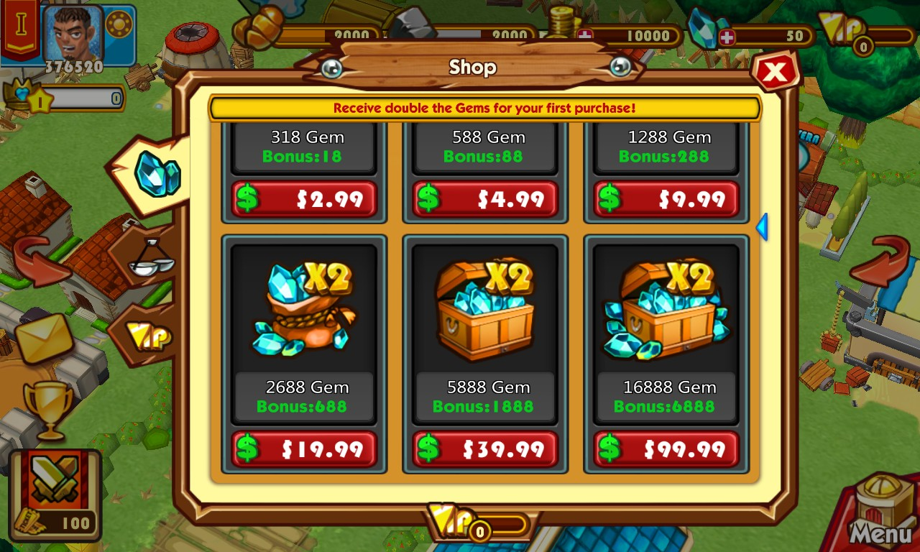
In-app purchase: vende elementos digitales en la App
Para siempre
Consumibles
Elementos digitales comprados una vez, para siempre
Ejemplos :
Mapas
Niveles de juegos
Version Premium
Elementos digitales comprados para ser consumidos
Ejemplos:
Crédito
Capítulos de libro
Ringtones
Battery Enless Soft Ltd.
Call of Arena 上海伏睿信息技术有限公司

Slide 13
In-app purchase
Para siempre
Características desbloquedas en la App para siempre
Consumibles
Algo a utilizar en la App pero que se va gastando (monedas, etc)
Utiliza tu propio proveedor de pago
Puedes implementar tu propio proveedor
Usa el diccionario ProductLicenses en LicenseInformation para verificar el acceso a elementos en in-app purchase

Slide 14
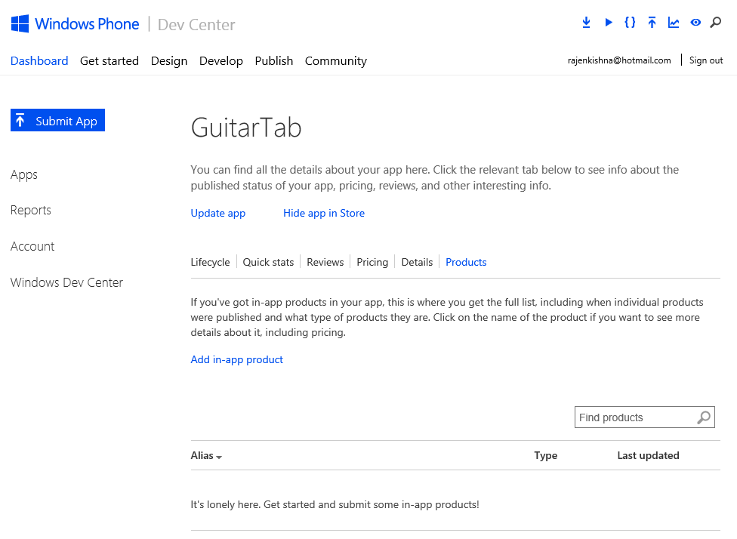
Añadiendo productos in-app purchase
Comenzamos!
En la página del ciclo de vida de la App, hacemos clic en “Productos” y después en la opción “Añadir IAP”.
Antes de terminar, los productos IAP serán validados

Slide 15
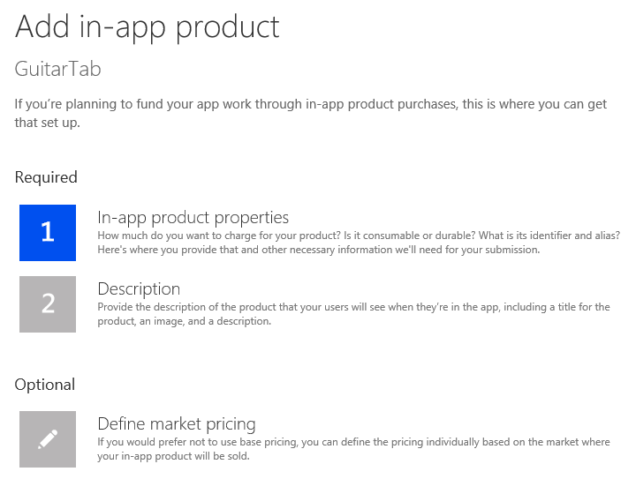
Añadiendo productos in-app purchase
Envio
La página “Añadir Producto IAP” es muy similar en estilo y comportamiento a la de añadir un App.

Slide 16
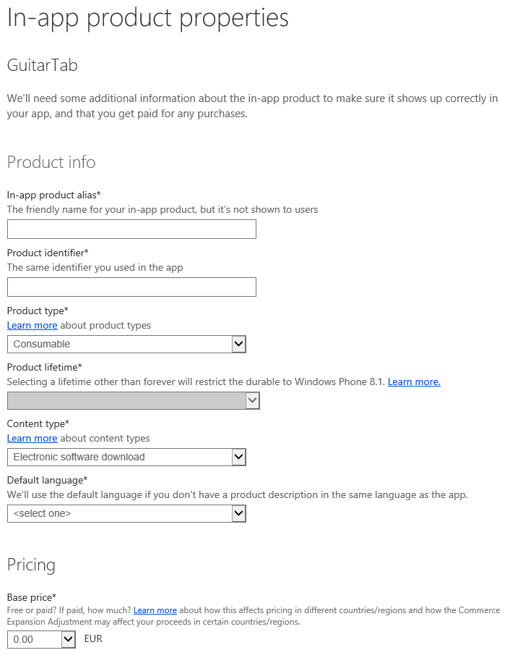
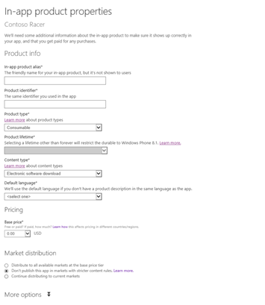
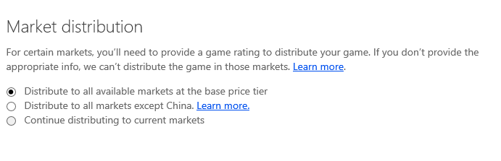
Añadiendo productos in-app
Introducimos el nombre del Producto IAP. Este nombre no se le muestra al usuario.
Identificador único.
Tipo: Un producto consumable (Ejemplo: Monedas)
O un product para siempre (Ejemplo: un Nuevo personaje)
Nuevo: Tiempo duración (solo en 8.1)
Nuevo: Tipo de contenido
Mismas opciones que al enviar una App.

Slide 17
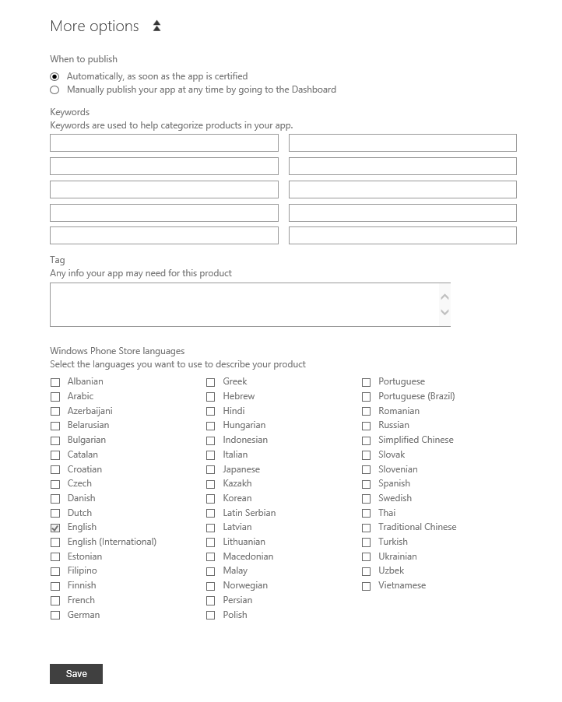
Añadiendo productos in-app
“Más opciones”
Palabras clave: Ayudan encontrar un product IAP
Se puede utilizer para ajustar el product IAP sin pasar de Nuevo por certificación.

Slide 18
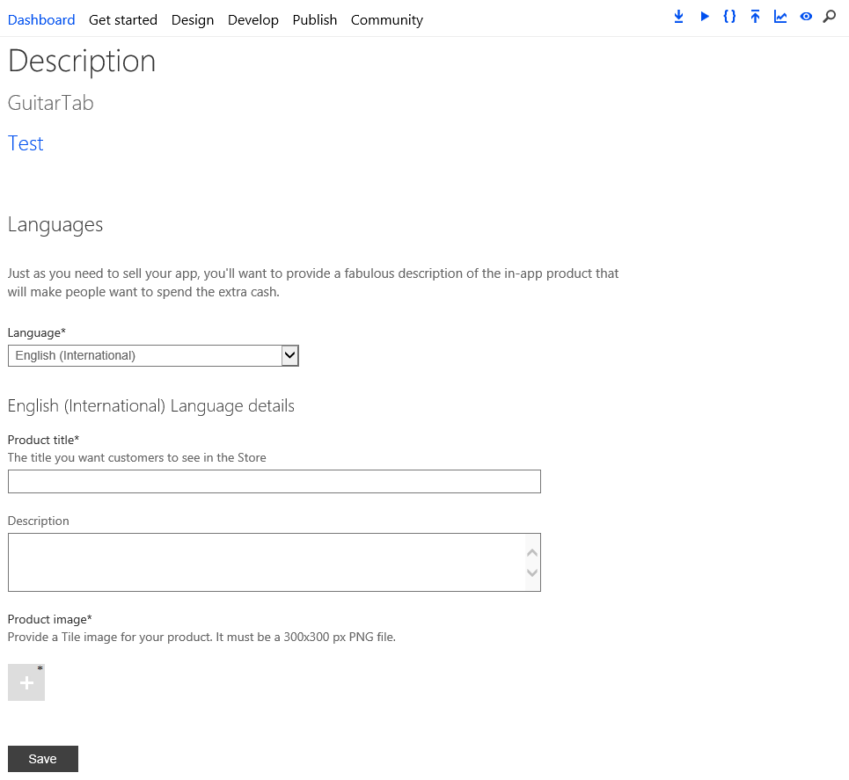
Añadiendo productos in-app
Descripción
Idiomas: Debe ser descrito el producto en cada idioma disponible.

Slide 19
Validando compras
Verificar que un usuario ha comprado un product IAP
Por ejemplo, para desbloquear un nuevo nivel
Usamos CurrentApp.RequestProductPurchaseAsync / RequestAppPurchaseAsync o CurrentApp.GetAppReceiptAsync

Slide 20
Implementando In-App Purchase
Demo

Slide 21
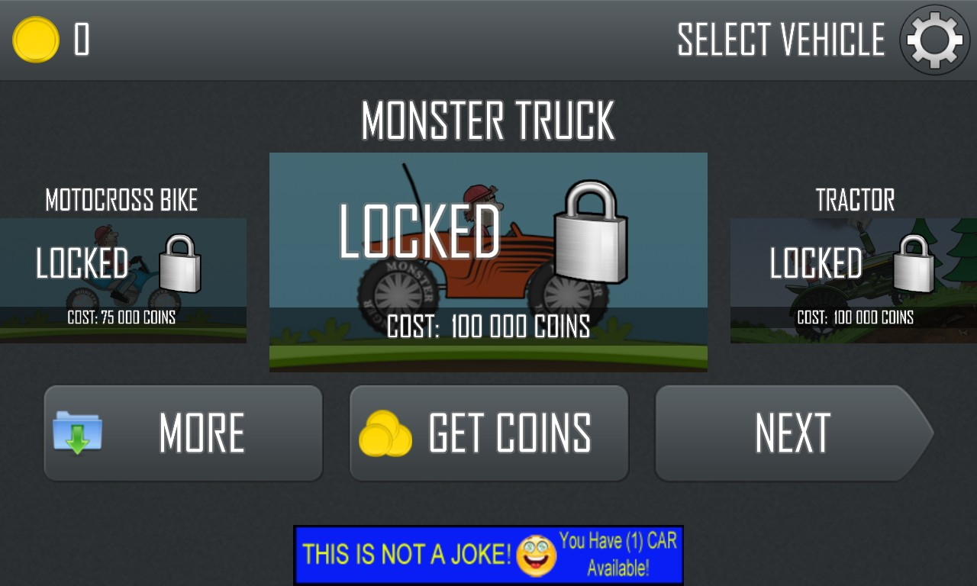
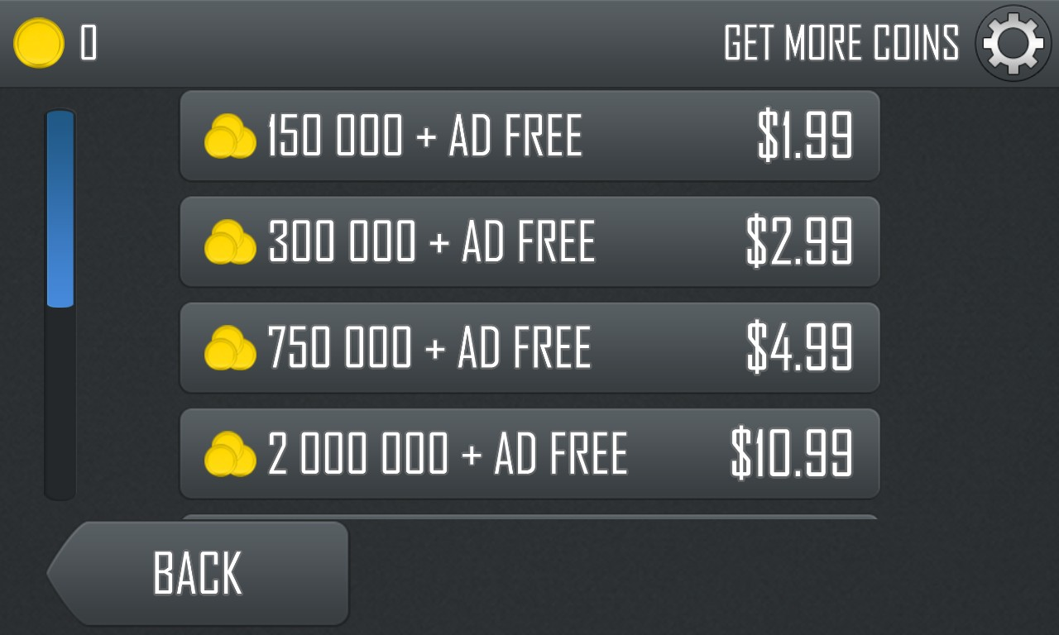

Las Apps TOP 10 con IAP usan estas prácticas
DEMO
Mejores practices usando In-app purchase
App gratuita para aumentar las descargas
Integra el diseño de IAP en la App
Ofrece diferentes precios para paquetes
Muestra una explicación clara y sencilla
Permite jugar sin tener que comprar
Genera “deseo de comprar”
Acelera el juego
Desbloquea nuevas características
Hill Climb Racing Fingersoft
Source: Microsoft

Slide 22
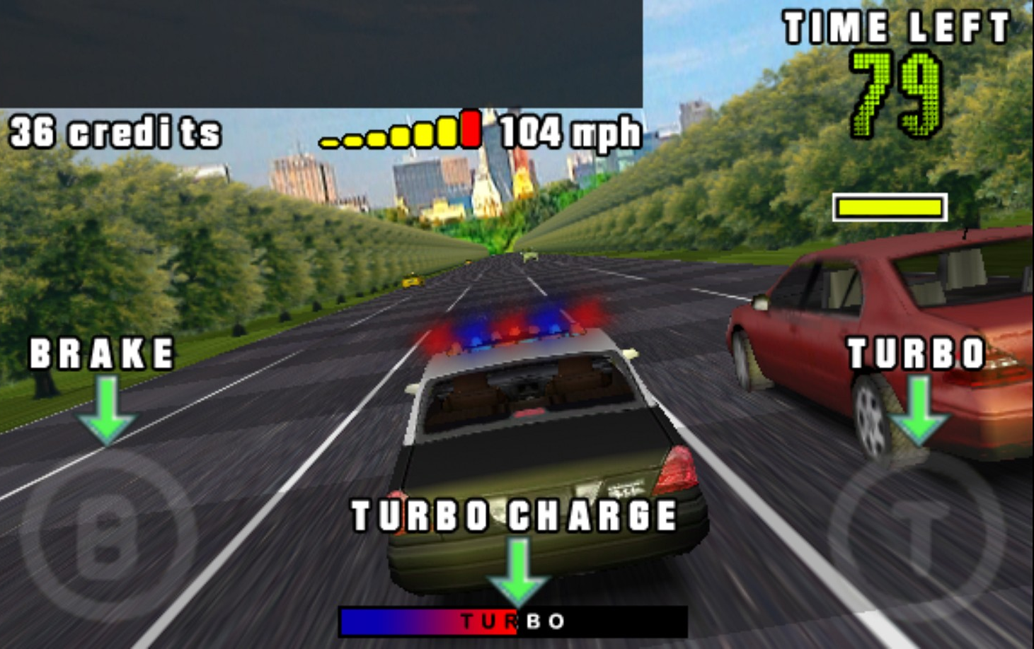




Publicidad
Obtiene la version de pago para ocultar la publicidad
Cuanto más tiempo pase el usuario en la App, más publicidad vera
Ad shown here
Word Twist Random Salad Games LLC
GolfCentral Free Kyle Smith Software
3D Brutal Chase Mutant Bear Games
Music+ Idea Creator Corp
iFood.tv Future Today Inc.

Slide 23






Aumenta el fill rate utilizando Ad Medaitor
Requiere publicidad de un SDK, si no hubiese pasa al siguiente.
Windows Phone
Ad SDK 1
Ad SDK 2
Your ad (Or collapse the Ad)

Slide 24
Utilizando Ad Mediator en nuestra App
Demo

Slide 25
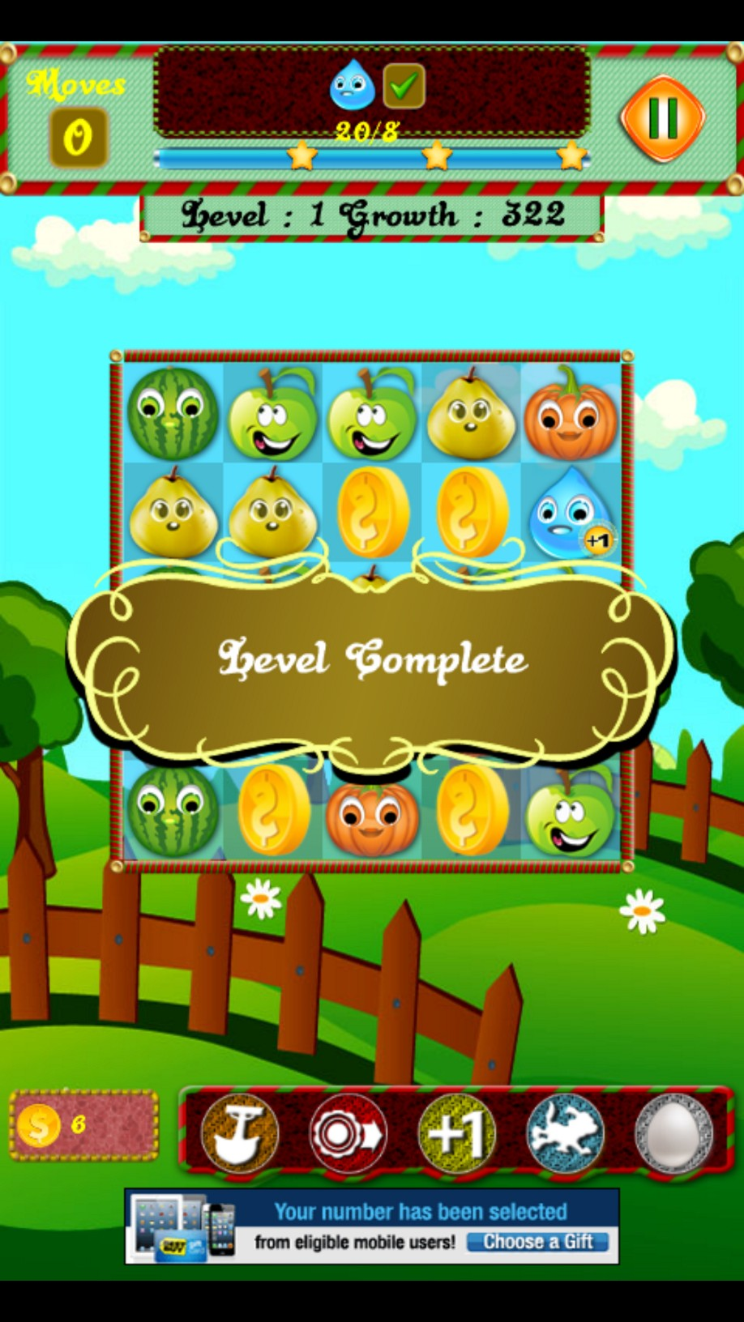

Mejores prácticas
NUNCA comprometas la experiencia del usuario
Intenta integrar la publicidad en el flujo de información de la App
Farm Epic Story ViMAP Services Pvt Ltd
Usa la misma API para Windows y Windows Phone

Slide 26
El archivo de manifiesto

Slide 27
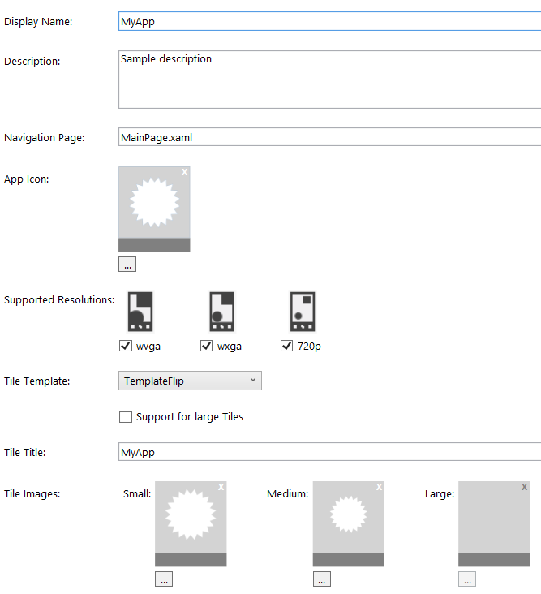
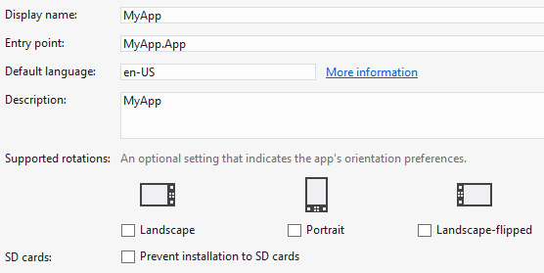
El archivo de manifiesto
Silverlight
Describe la App
Nombre a mostrar
Punto de entrada/Página a la que navegar
Icono de la App, imágenes de Tiles, etc
Capacidades
Rquisitos
AppXManifest
Logo
Splash Screen
Tarjeta SD (Instalación)
Rotaciones soportadas
Idioma por defecto
Contratos
WinRT

Slide 28
Información de la App
Silverlight
Nombre a mostrar
Será el mostrado en el listado de Apps
Página de navegación
Para Apps Windows Runtime es una clase y para Apps Silverlight es una página (Por defecto: MainPage.xaml)
Idioma por defecto
Para Apps Windows Runtime apps se establece en la pestaña Aplicación del archivo AppXManifest y para Apps Silverlight se establece en la pestaña Paquete del archivo WMAppManifest
WinRT

Slide 29
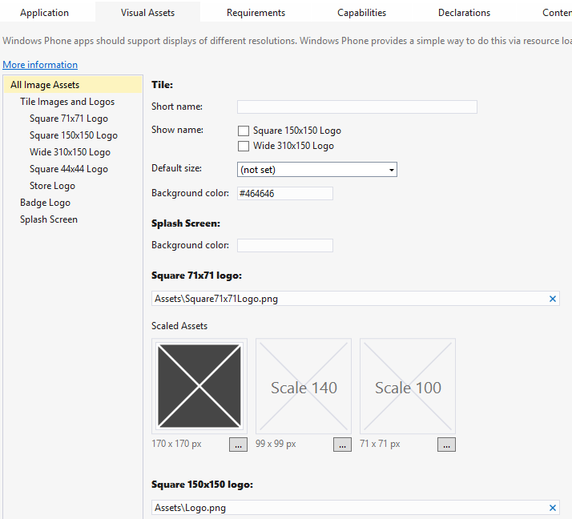
Assets
Silverlight
Icono/Tile
Para Apps Silverlight apps puedes definer el icono, plantilla del Tile e imágenes desde la pestaña Aplicación
Assets Visuales
Para Apps Windows Runtime estan definidos en la pestaña Visual Assets
Splash Screen
Para Apps Windows Runtime la Splash Screen se define en AppXManifest y para Apps Silverlight puedes incluir un fichero SplashScreen.jpg en la raíz del proyecto
WinRT

Slide 30
Assets de Apps Windows Runtime
Asset | Nombre | 100% | 140% | 240%
Icono en el listado de Apps | Square 44x44 | 44x44 px | 62x62 px | 106x106 px
Tile pequeño | Logo 150x150 | 150x150 px | 210x210 px | 360x360 px
Tile mediano | Logo 150x150 | 150x150 px | 210x210 px | 360x360 px
Tile ancho | Wide 310x150 | 310x150 px | 434x210 px | 744x360 px
Badge | Badge | 24x24 px | 33x33 px | 58x58 px
Splash Screen | Splash screen | 480x800 px | 672x1120 px | 1152x1920 px
Store Logo | Store | 50x50 px | 70x70 px | 120x120 px
Al menos estas imagenes

Slide 31
Assets de Apps Windows Phone Silverlight
Asset | Nombe | Flip/cycle | Iconic | Tamaño
Icono del listado de Apps | App Icon | - | - | 100x100 px
Tile pequeño | Small | 159x159 px | 110x110 px | 360x360 px
Tile mediano | Medium | 336x336 px | 202x202 px | 360x360 px
Tile ancho | Large | 691x336 px | - | 744x360 px
Splash Screen* | - | - | - | 480x800 px
*Splash screen can be scaled to support multi-resolutions, for more info go to http://msdn.microsoft.com/en-US/library/windowsphone/develop/jj206974(v=vs.105).aspx

Slide 32
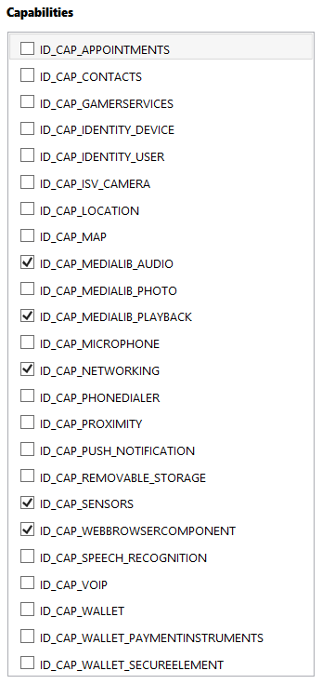
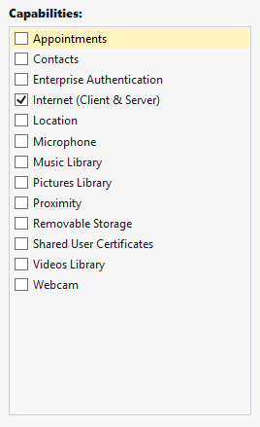
Capacidades de la App
Acceso de la App
Las capacidades definen el nivel de acceso de la App
El necesitar una capacidad no marcada provocará una excepcion en tiempo de ejecución
Las capacidades del archivo AppXManifest tienen nombres legibles
WinRT
Silverlight

Slide 33
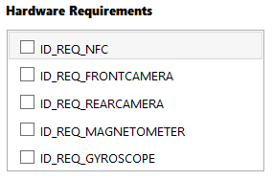
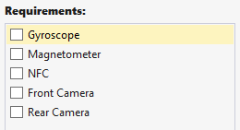
Requisitos de Hardware
Silverlight
Restricciones en Hardware
Los requisitos definen que dispositivos pueden o no ejecutar la App
Los requisitos en hardware cuentan con un nombre legible en AppXManifest
WinRT

Slide 34
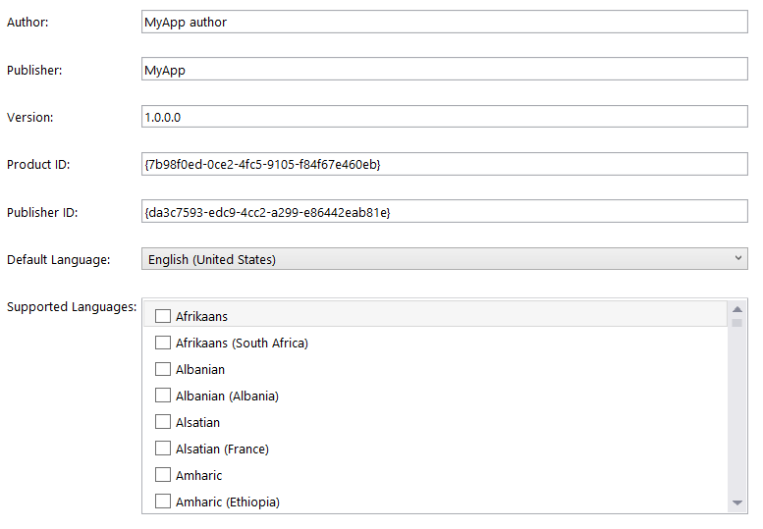
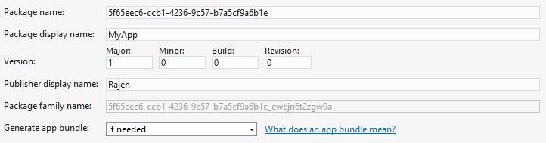
Información del paquete
Silverlight
Información del paquete
Referencia al desarrolador
Product ID puede sarse para testear In App Purchase
Version
Idiomas
Similar a la pestaña Aplicación de las Apps Windows Runtime
Idiomas soportados
App bundling
Específico de Apps Windows Runtime
Contiene multiples paquetes por idioma
El usuario solo descarga la parte de la App que le interesa
WinRT

Slide 35
Modern Resource Technology
Instalar y cargar recursos específicos
MRT determina los recursos adecuados y elementos gráficos para la configuración de idioma del dispositivo
Canonicalización de recursos
Resources/
Strings/
en-us/resources.resw
fr-fr/resources.resw
de-de/resources.resw
Resources/
Images/
scale-100/logo.png
scale-140/logo.png
scale-240/logo.png

Slide 36
El archivo de manifiesto
Demo

Slide 37
Portal de desarrolladores y publicación de Apps

Slide 38
Información de la App

Slide 39

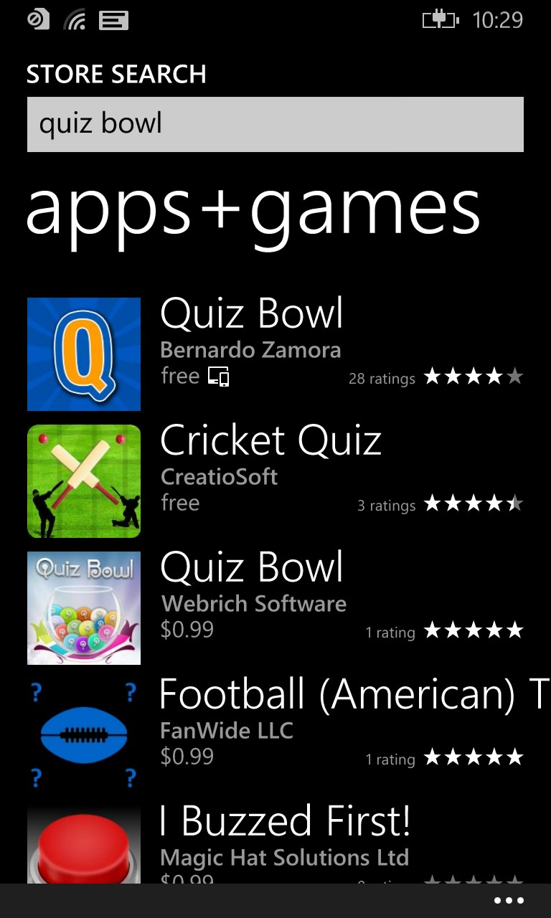
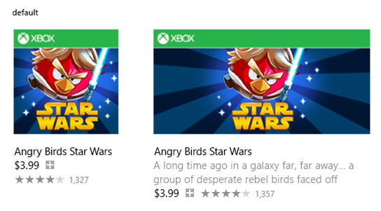
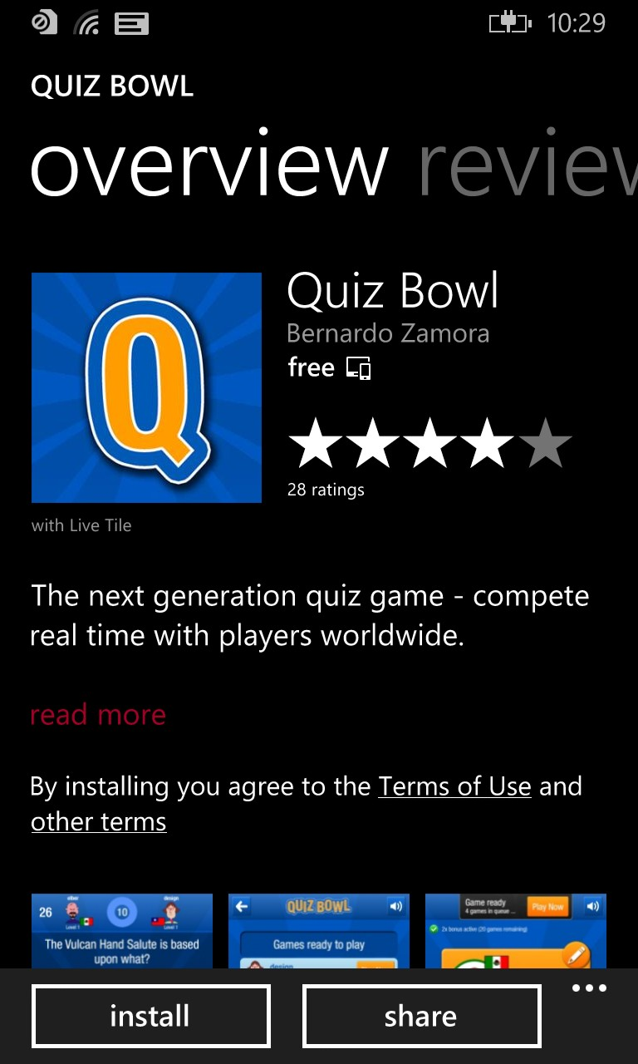


Identidad compartida
Si envias una App Windows y una App Windows Phone usando el mismo nombre reservado, son considerados como identidad compartida
Los usuarios obtiene la App e incluso los productos IAP para Windows & Phone
Roaming data entre Windows & Phone
Canal de notificaciones push compartido
Quiz Bowl
Quiz Bowl The next generation quiz game - compete real time with players worldwide.
Free
Free

Slide 40
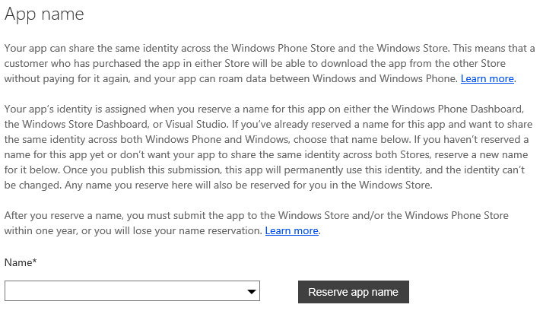
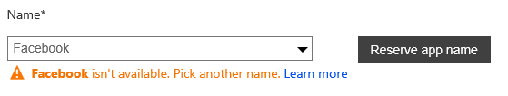
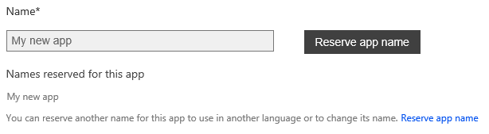
Reserva del nombre de la App desde el Dev Center
Se puede hacer tanto desde el Windows Dev Center como del Windows Phone Dev Center
Elige el nombre reservado en la otra Store
You’ll receive an error message if you select
an unavailable name
If your name is available, you have the option to associate your Windows Phone app with a Windows app

Slide 41
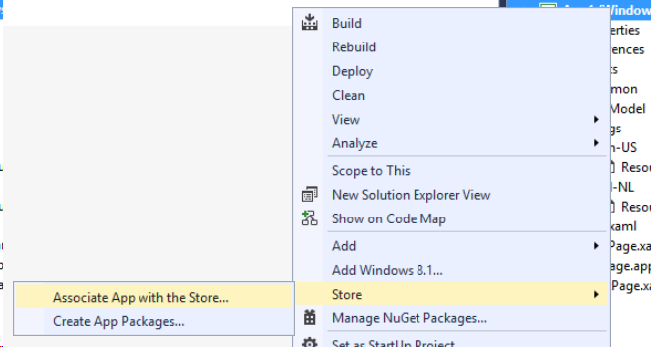
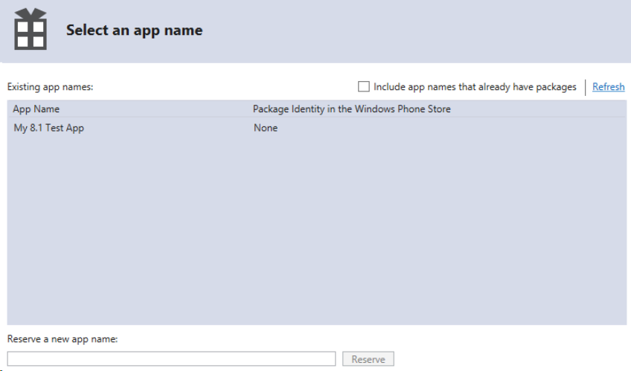
Reserva del nombre de la App desde Visual Studio
Asociar la App con la Store…
Reserva un Nuevo nombre de App o selecciona uno existente
Metadatos del paquete se rellenan de manera automática
Proceso manual en Apps Windows Phone Silverlight 8.1!*
* http://msdn.microsoft.com/en-us/library/windowsphone/develop/dn655122(v=vs.105).aspx

Slide 42
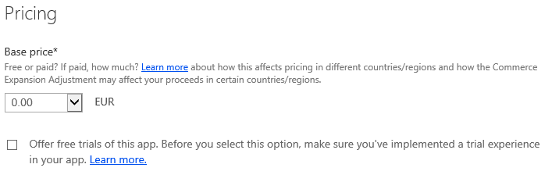
Precios
Gratis o de pago
Pagos desde $0.99 a<$500.00
Trials

Slide 43
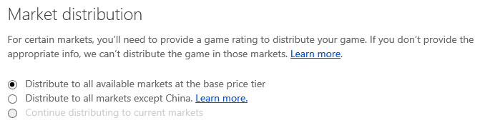
Mercados
Mercados disponibles
Políticas estrictas de contenido para China
Game rating

Slide 44
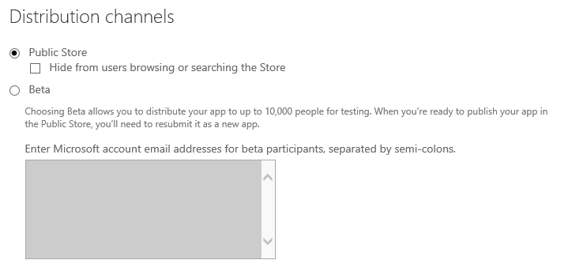
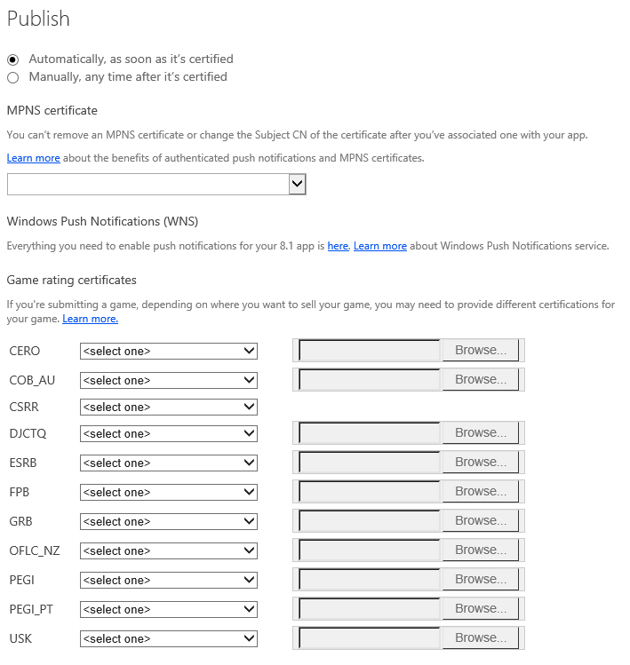
Otras opciones
Distribución
Pública, oculta o Beta
Beta cerrada con distribución hasta a 10,000 testers
Las Apps en Beta no se pueden mover a la Store pública
Publicación
Automáticamente tras la certificación o de manera manual
Certificado de notificaciones Push (MPNS)
Game rating

Slide 45
Subir paquetes

Slide 46
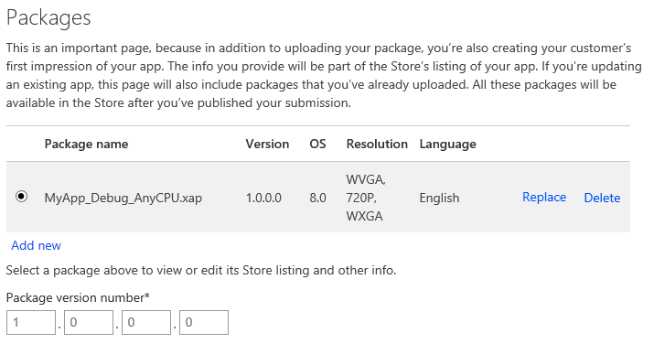
Actualizando el paquete de la App
Subimos varios paquetes por cada version del Sistema soportado
El usuario verá solo el paquete específico de su Sistema
La version debe ser superior en sistemas superiores
Ejemplo: Windows Phone 7: 1.0.0.0, Windows Phone 8: 1.0.0.1, Windows Phone 8.1: 1.0.0.2

Slide 47
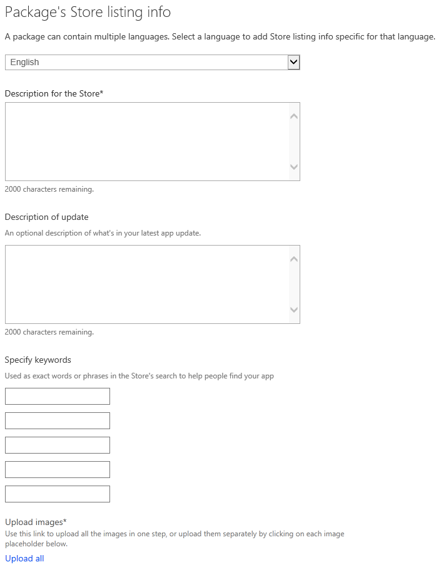
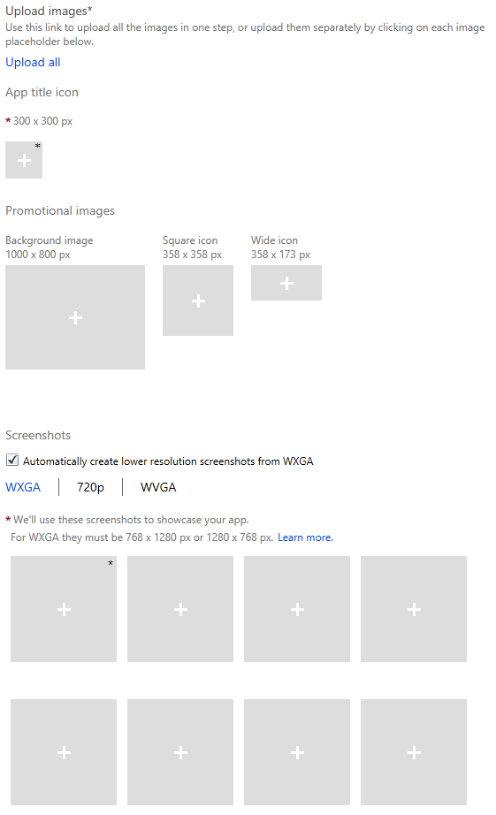
Store listing info – language specific
Descripción
Descripción de la
Actualización
Tags
Imágenes
Logo de 300x300 pixeles
Imágenes promocionales
Fondo 1000x800 pixeles
Tile 358x358 pixeels
Tile ancho 358x173 pixeles

Slide 48
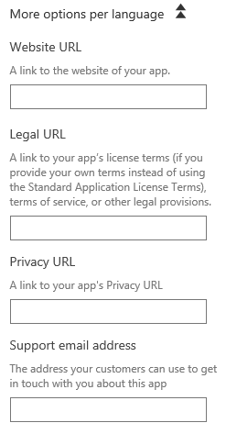
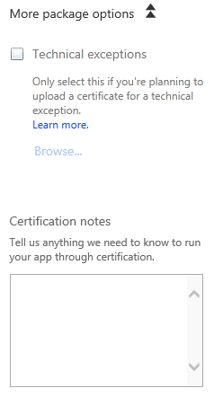
Otras opciones
Copyright y Contacto
URL legal y términos de condicones
Email de contacto
Excepciones técnicas
Si la App require algun hardware específico, podemos pedir una excepción tecnica
Notas para la certificación
Información de ayuda en la certificación, usos concretos, información acerca de usuarios para el Login, etc.

Slide 49
Configuraciones opcionales en el envio

Slide 50
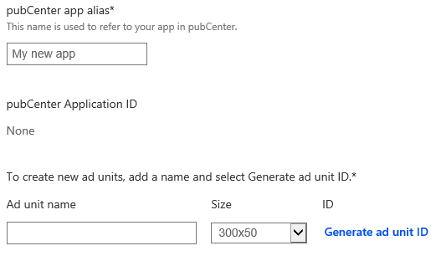
Publicidad
Integración con pubCenter
La publicidad enviada por el Dev Center puede ser borrada desde el pubCenter

Slide 51
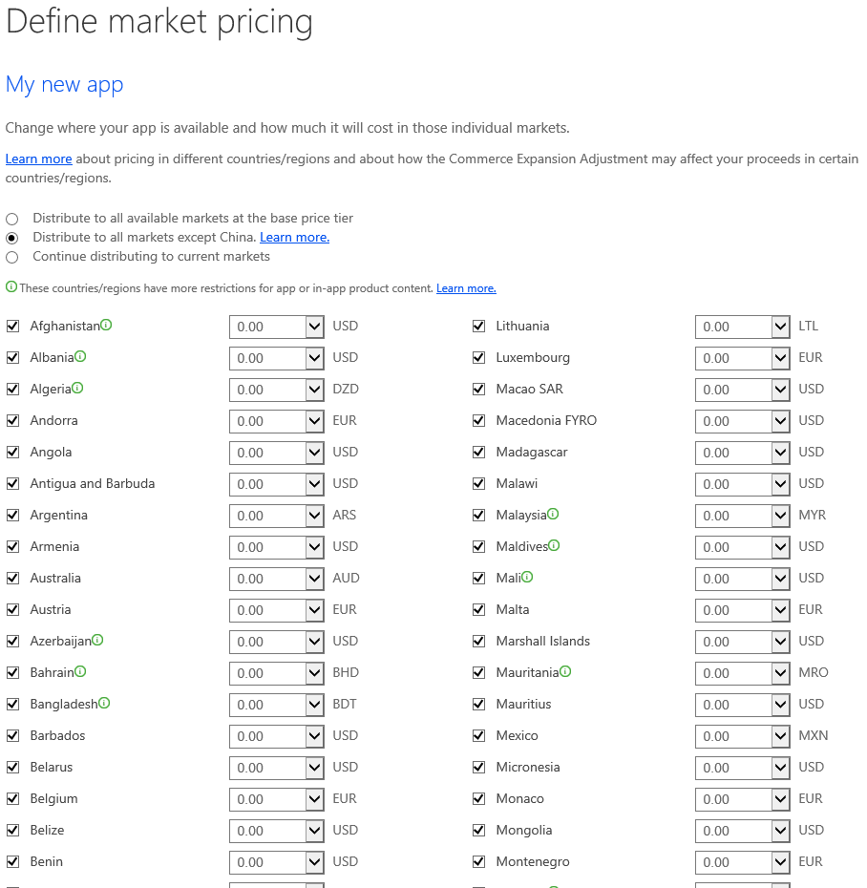
Selección de mercados y precios
Podemos establecer precious independientes por distintas regiones
La distribución por defecto, excluye regiones que requieren requisites adiconales
Marcado por icono verde

Slide 52

Servicios de Mapas
Obtenemos el Token necesario para utilizar el servicio

Slide 53
Tiempo de certificación= 2-5 días
Par de horas

Slide 54
Enviando una App
Demo

Slide 55
Nuevas características de la Store

Slide 56
Contestar las opiniones de los usuarios

Slide 57


Slide 58


Slide 59


Slide 60


Slide 61

Y ahora que?

Slide 62
La importancia de las analíticas

Slide 63

La importancia de las analíticas
Las analíticas nos permiten analizar la información relacionada con los usuarios que utilizan nuestra aplicación con el objetivo de tomar decisiones de manera correcta que permitan mejorar la aplicación.
Gracias al uso de analíticas podemos:
Medir resultados
Detectar usos
Detectar idiomas a cubrir
Detectar errores

Slide 64
Añadiendo analíticas a una App Universal
Demo

Slide 65
Preguntas y respuestas.
¿Dudas?
P&R

Slide 66

Publicación de Aplicaciones Universales
Gracias por vuestro tiempo!
Blog: http://geeks.ms/blogs/jsuarez
Email: javiersuarezruiz@hotmail.com
Twitter: @jsuarezruiz

